Slide 1


THE SnailSale
UNIDEB_2019.1.1_CSIGABIGA

Slide 2
A program alapötlete
Egyre népszerűbbek és elterjedtebbek a vásárlásra kitalált alkalmazások.
Gyors és egyszerűen használható app.
Alapvetően asztali/letölthető alkalmazás.

Slide 3
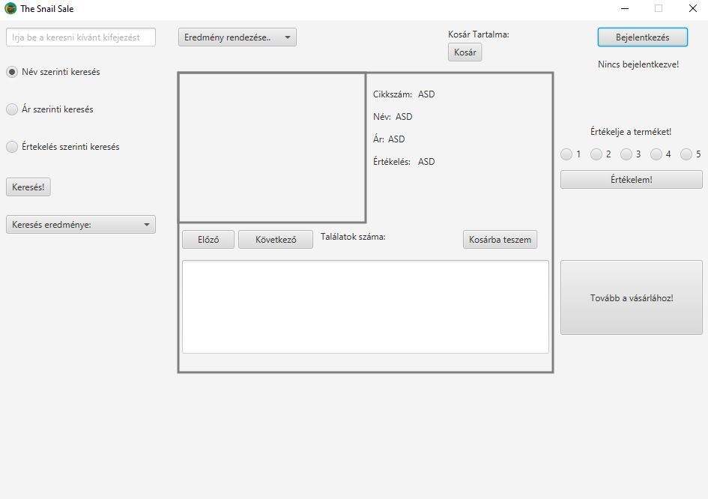
A JELENLEGI FELÜLET

Slide 4
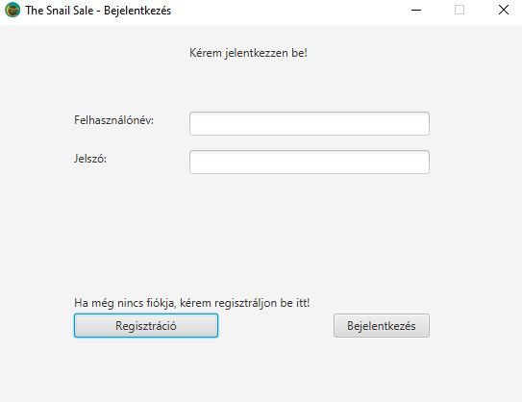
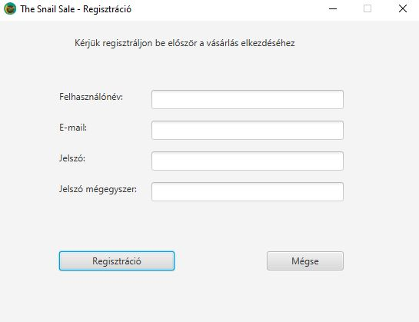
Bejelentkezés és regisztráció

Slide 5
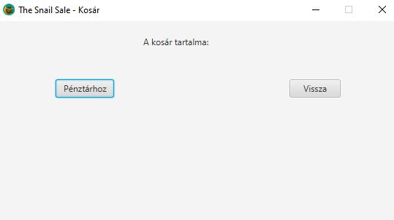
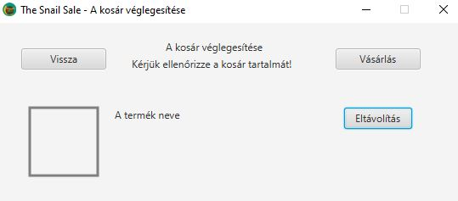
Kosár és vásárlás

Slide 6
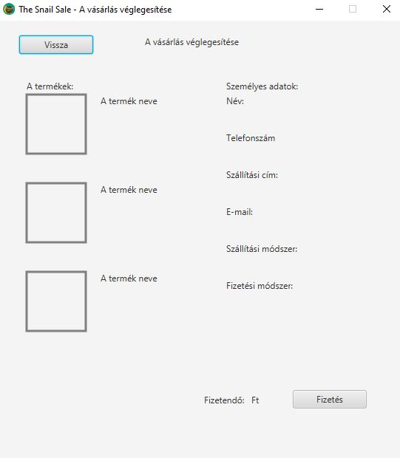
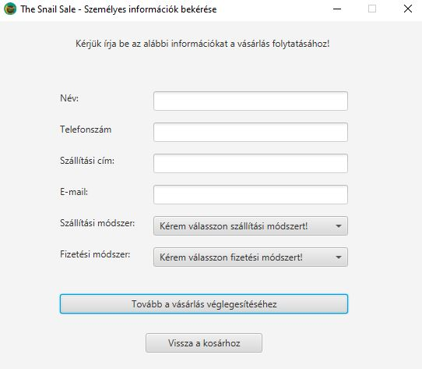
Személyes infók és véglegesítés

